Slide 1
সবাইকে শুভেচ্ছা

Slide 2
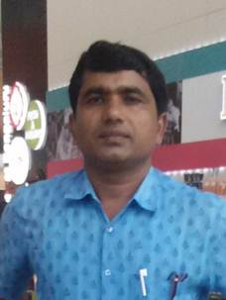
পরিচিতি
শিক্ষক
পাঠ
গণিত (জ্যামিতি)
৭ম শ্রেণী
অধ্যায়ঃ দশম
সময়ঃ ৫০ মিনিট
প্রদ্যুত কুমার দাস
সহকারী শিক্ষক
রাজবাড়ী সরকারি উচ্চ বিদ্যালয়
মোবাইলঃ 01711-269247
Email: prodyutraj@gmail.com

Slide 3

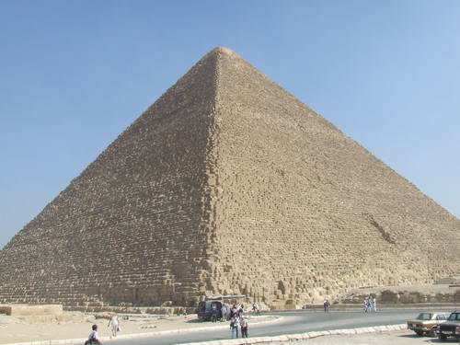
ছবিগুলো লক্ষ্য কর

Slide 4
আজকের পাঠ
সর্বসমতা ও সদৃশতা

Slide 5
শিখনফল
এই পাঠ শেষে শিক্ষার্থীরা-
সর্বসম ত্রিভুজ এর সংজ্ঞা বলতে পারবে।
সদৃশ ত্রিভুজ এর সংজ্ঞা বলতে পারবে।
সর্বসম ত্রিভুজ ও সদৃশ ত্রিভুজের পার্থক্য ব্যাখ্যা করতে পারবে।
দুইটি ত্রিভুজ এর সর্বসমতা প্রমাণ করতে পারবে।

Slide 6
সর্বসম ত্রিভুজ
একটি ত্রিভুজকে অপর একটি ত্রিভুজের উপর স্থাপন করলে যদি ত্রিভুজ দুইটি সর্বতোভাবে মিলে যায়, তবে ত্রিভুজ দুইটিকে সর্বসম ত্রিভুজ বলে ।

Slide 7
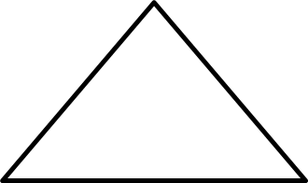
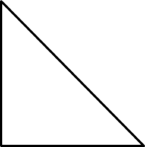
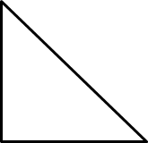
একটি ত্রিভুজকে অপর একটি ত্রিভুজের উপর স্থাপন করলে যদি ত্রিভুজ দুইটি সর্বতোভাবে মিলে যায়, তবে ত্রিভুজ দুইটিকে সর্বসম ত্রিভুজ বলে।
দুইটি ত্রিভুজের মধ্যে অনুরুপ কোন গুলো সমান এবং অনুরুপ বাহুগুলো সমানুপাতিক হলে তাকে সদৃশ ত্রিভুজ বলে ।

Slide 8
সদৃশ ত্রিভুজ
দুইটি ত্রিভুজের মধ্যে অনুরুপ কোন গুলো সমান এবং অনুরুপ বাহুগুলো সমানুপাতিক হলে তাকে সদৃশ ত্রিভুজ বলে ।

Slide 9
একক কাজ
১ । সর্বসম ত্রিভুজের সংজ্ঞা বলো ।
২ । সদৃশ ত্রিভুজ কাকে বলে ?

Slide 10
যদি দুটি ত্রিভুজের একটির দুই বাহু যথাক্রমে অপরটির দুই বাহুর সমান হয় এবং বাহু দুটির অন্তর্ভূক্ত কোণ দুটি পরস্পর সমান হয়, তবে প্রমাণ করতে হবে যে, ত্রিভুজ দুটি সর্বসম ।
B
E
A
C
D
F

Slide 11
B
B
E
A
A
C
F
C
D

Slide 12
B
E
A
C
D
F

Slide 13
B
E
C
A
C
D
F

Slide 14
B
E
B
A
C
D
F
C

Slide 15
B
E
C
F
A
D
অতএব , ABC, DEF এর উপর সমপতিত হবে ।
সুতারং, ABC Ξ DEF (প্রমাণিত)

Slide 16
দলীয় কাজ
১। দুইটি ত্রিভুজের সর্বসমতা প্রমানের শর্তগুলো উপস্থাপন কর।

Slide 17
মূল্যায়ন
১। সর্বসমতা কাকে বলে ?
২। সদৃশ ত্রিভুজের বাহু গুলোর পরিমাপ কী একই হবে ?
৩। দুটি ত্রিভুজ সর্বসম হওয়ার শর্ত কী?

Slide 18
বাড়ীর কাজ
চিত্রে B বিন্দু AC এর মধ্যবিন্দু, <A = <C, AD= CE,
প্রমাণ কর যে, BD = BE
B
C
A
D
E

Slide 19
সবাই ভাল থেকো

